Slide 1
¿Se puede hacer el proyecto?
Tenemos un proyecto complejo dividido en varias tareas
Algunas tareas tienen como requisito otras tareas
¿Cómo sabemos si es posible realizar el proyecto completo?
Notes:
La gracia es que no deben haber contradicciones: no debe ser posible que una tarea deba ser realizada antes que si misma.

Slide 2
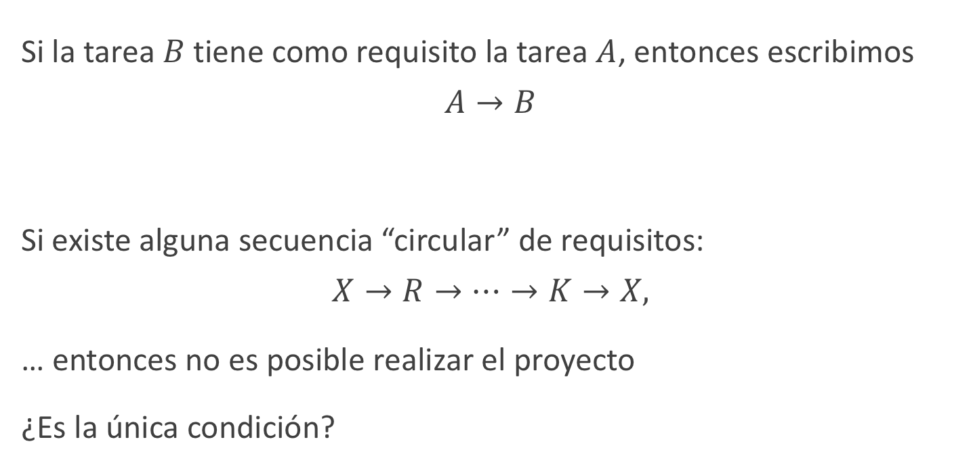
Requisitos inconsistentes
Si la tarea $B$ tiene como requisito la tarea $A$, entonces escribimos
$$A→B$$
Si existe alguna secuencia “circular” de requisitos:
$$X→R→⋯→K→X,$$
… entonces no es posible realizar el proyecto
¿Es la única condición?
Notes:
Si, es la única condición, ya que lo que nos impide realizar el proceso es que no podemos poner las tareas en orden: secuencias como esta dicen que $X$ debe ser realizado ANTES y DESPUES de $R$, lo cual es imposible. Si podemos poner las tareas en orden, entonces podemos llevarlas a cabo en ese orden y cumplir todos los requisitos.

Slide 3
¿Cómo lo verificamos en el computador?
Si recibimos la lista de tareas y de requisitos
… ¿cómo hacemos un programa que revise esto?
¿Cuál será la forma más eficiente de hacerlo?

Slide 4
¿Qué datos recibo?
0: —la tarea 0 no tiene prerrequsitos
1: 0 —la tarea 1 tiene como prerrequisito la tarea 0
2: 1 —la tarea 2 tiene como prerrequisito la tarea 1
3: 2 6 8 —la tarea 3 tiene como prerrequisitos las tareas
2, 6 y 8
4: 3 5 9 —… y así sucesivamente
5: 6 8
6: 7
7: 0
8: 1 7
9: 2 8

Slide 5
¿Cómo represento los datos visualmente?
2
3
1
0
8
9
4
7
6
5

Slide 6
La representación visual anterior se conoce como grafo
La representación visual anterior se conoce como grafo:
un conjunto V de vértices, o nodos
… + un conjunto E de aristas, o arcos
La complejidad de un algoritmo tiene ahora dos pará-metros incluidos en una misma expresión matemática: |V| y |E|
P.ej., O(|V|+|E|), que escribimos O(V+E)
O(|E|log|V|), que escribimos O(E logV)

Slide 7
Hay dos tipos principales de grafos
Direccionales (como el del ejemplo):
cada arista tiene una dirección —va de un vértice al otro
No direccionales:
las aristas no tienen dirección —van, o están, entre vértices

Slide 8
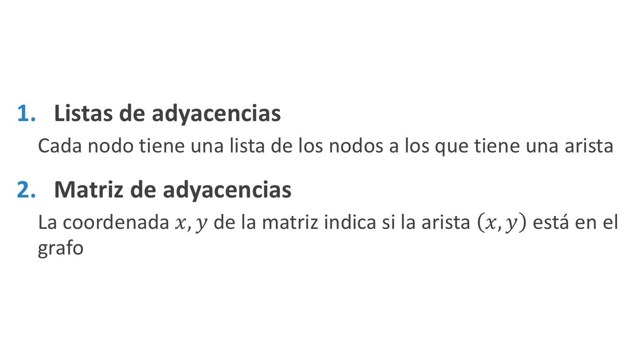
Hay dos formas de representar un grafo en la memoria del computador
Listas de adyacencias
Cada nodo tiene una lista de los nodos a los que tiene una arista
Matriz de adyacencias
La coordenada $x,y$ de la matriz indica si la arista $\left(x,y\right)$ está en el grafo
Notes:
En el caso de que ocupemos listas de adyacencia, DFS es $O\left(V+E\right)$
Si usamos matrices de adyacencia, el algoritmo es $O\left(V^{2}+E\right)$

Slide 9

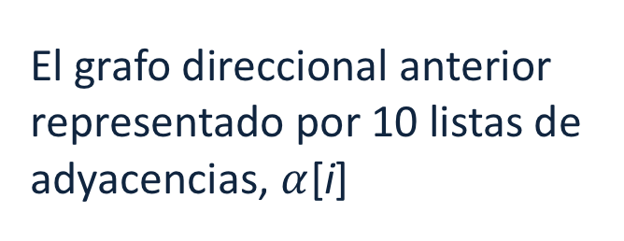
$$α$$
El grafo direccional anterior
representado por 10 listas de adyacencias, $α$[i]
0
1
7
1
2
8
2
3
9
3
4
4
5
4
6
3
5
7
6
8
8
3
5
9
9
4

Slide 10
Dibujemos el grafo de un proyecto
N
H
R
Y
X
T
B
K
¿Algún problema con este proyecto?
Notes:
Dibujamos una arista de Y hacia N ya que Y es requisito de N. Como la relación de requisito no es simétrica, entonces la dirección de la arista es importante

Slide 11
¿Qué pasa en este caso?
N
H
R
Y
X
T
B
K
¿Algún problema con este proyecto?
Notes:
Hay un ciclo entre los nodos X, R, H y K, que nos permite afirmar que X ha de ser realizado antes que X!

Slide 12
Los grafos direccionales pueden contener ciclos
Si el grafo direccional que representa a un proyecto tiene un ciclo, entonces el proyecto no puede llevarse a cabo
¿Cómo podemos buscar ciclos en un grafo de manera eficiente?

Slide 13

Definimos la relación es posterior a
Diremos que una tarea $Y$ es posterior a una tarea $X$ si:
$$X→Y$$
$$o$$
Existe una tarea $Z$ tal que $X→Z$, y $Y$ es posterior a $Z$
Significa que $X$ debe realizarse antes que $Y$

Slide 14
¿Qué pasa si una tarea es posterior a sí misma?
Si una tarea es posterior a sí misma, entonces forma parte de un ciclo
¿Cómo podemos identificar las tareas posteriores a una tarea?
Pensemos en la definición de la propiedad

Slide 15

$$posteriores\left(X\right):$$
$P←∅$
$for Y tal que X→Y:$
$P←P∪\left\{Y\right\}$
$P←P∪posteriores\left(Y\right)$
$return P$

Slide 16
¿Cuáles tareas, o nodos, son posteriores a X?
N
H
R
Y
X
T
B
K

Slide 17
¿Cuáles nodos son posteriores a N?
N
H
R
Y
X
T
B
K

Slide 18
¿Cuáles nodos son posteriores a R?
N
H
R
Y
X
T
B
K

Slide 19
¿Cuáles nodos son posteriores a H?
N
H
R
Y
X
T
B
K

Slide 20
¿Cuáles nodos son posteriores a B?
N
H
R
Y
X
T
B
K

Slide 21
¿Cuáles nodos son posteriores a K?
N
H
R
Y
X
T
B
K

Slide 22
¿Cuáles nodos son posteriores a B?
N
H
R
Y
X
T
B
K
Espera … ya preguntamos por
los nodos posteriores a B

Slide 23
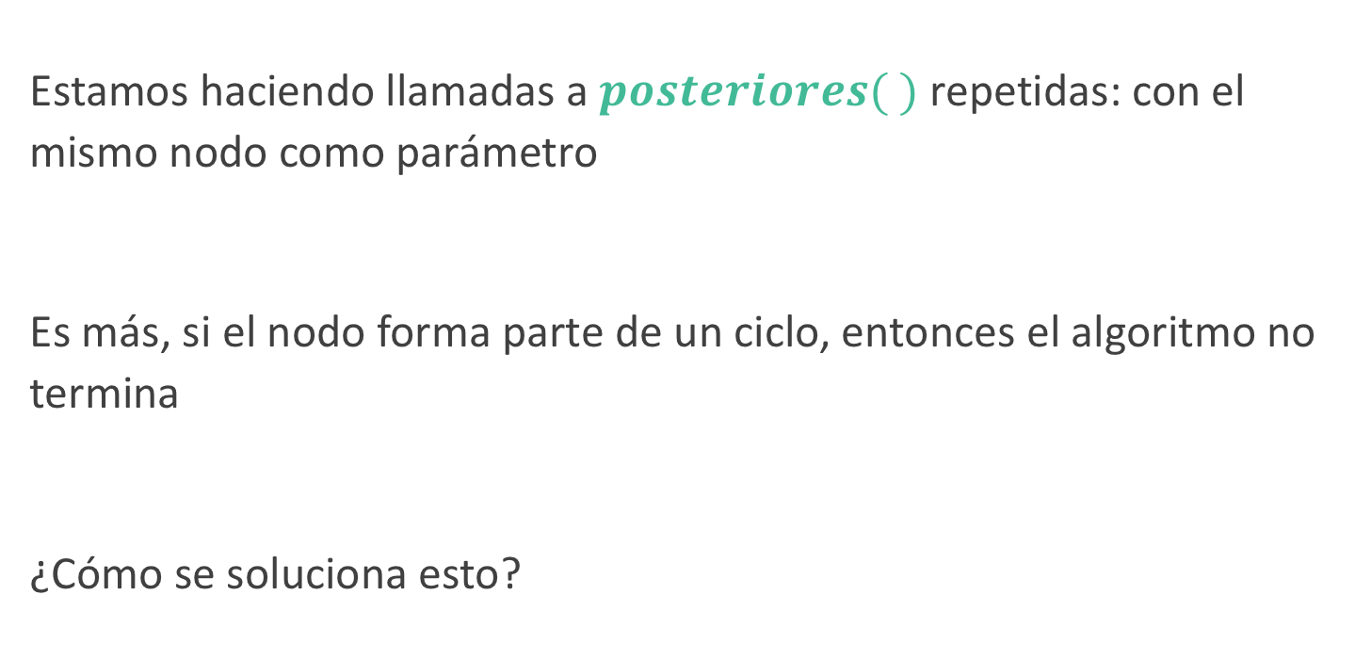
Nodos por los que ya pasamos
Estamos haciendo llamadas a $posteriores( )$ repetidas: con el mismo nodo como parámetro
Es más, si el nodo forma parte de un ciclo, entonces el algoritmo no termina
¿Cómo se soluciona esto?

Slide 24

$$posteriores\left(X\right):$$
$if X está pintado: return ∅$
$pintar X$
$P←∅$
$for Y tal que X→Y:$
$P←P∪\left\{Y\right\}$
$P←P∪posteriores\left(Y\right)$
$return P$
Notes:
Pintamos los nodos, de forma de no pasar dos veces por el mismo.

Slide 25
Veamos ahora: ¿cuáles son los nodos posteriores a T?
N
H
R
Y
X
T
B
K
T no está pintado, lo pintamos;
hay una sola arista que sale de T,
la que va a X … sigámosla

Slide 26
Pintamos X, y buscamos los nodos posteriores a X
N
H
R
Y
X
T
B
K
Hay dos aristas que salen de X;
seguimos la que va a N … y dejamos
pendiente la que va a R

Slide 27
Pintamos N, y buscamos los nodos posteriores a N
N
H
R
Y
X
T
B
K
Hay una sola arista que sale de N;
la seguimos

Slide 28
Pintamos R, y buscamos los nodos posteriores a R
N
H
R
Y
X
T
B
K
Hay una sola arista que sale de R;
la seguimos

Slide 29
Pintamos H, y buscamos los nodos posteriores a H
N
H
R
Y
X
T
B
K
Hay dos aristas que salen de H;
seguimos la que va a B … y dejamos
pendiente la que va a K

Slide 30
Pintamos B, y buscamos los nodos posteriores a B
N
H
R
Y
X
T
B
K
No hay aristas que salgan de B;
volvemos a H

Slide 31
Seguimos buscando nodos posteriores a H
N
H
R
Y
X
T
B
K
Seguimos la segunda arista
que sale de H; la que va a K

Slide 32
Pintamos K, y buscamos los nodos posteriores a K
N
H
R
Y
X
T
B
K
Hay dos aristas que salen de K;
tratamos de seguir la que va a B, pero
notamos que B ya fue visitado … volvemos a K

Slide 33
Seguimos buscando nodos posteriores a K
N
H
R
Y
X
T
B
K
Ahora tratamos de seguir la que va a X, pero
notamos que X ya fue visitado … volvemos a K,
y de ahí a H, a R, a N, y a X

Slide 34
Seguimos buscando nodos posteriores a X
N
H
R
Y
X
T
B
K
En X, habíamos dejado pendiente la arista
que va a R; ahora tratamos de seguirla, pero
notamos que R ya fue visitado … volvemos a T

Slide 35
¡ Listo !
N
H
R
Y
X
T
B
K
Desde T no hay nada más que hacer
… terminamos

Slide 36
¿Cómo identificamos ciclos?
Ok, podemos identificar las tareas posteriores a una tarea
Ahora, viendo este algoritmo, ¿se nos ocurre algo?
¿Podemos usar este enfoque para identificar ciclos?

Slide 37
Algo así como esto
N
H
R
Y
X
T
B
K
¡Algoritmo, date cuenta de que esto es un ciclo!

Slide 38
… ¿y como esto?
N
H
R
Y
X
T
B
K
¡Y que esto otro, no!

Slide 39
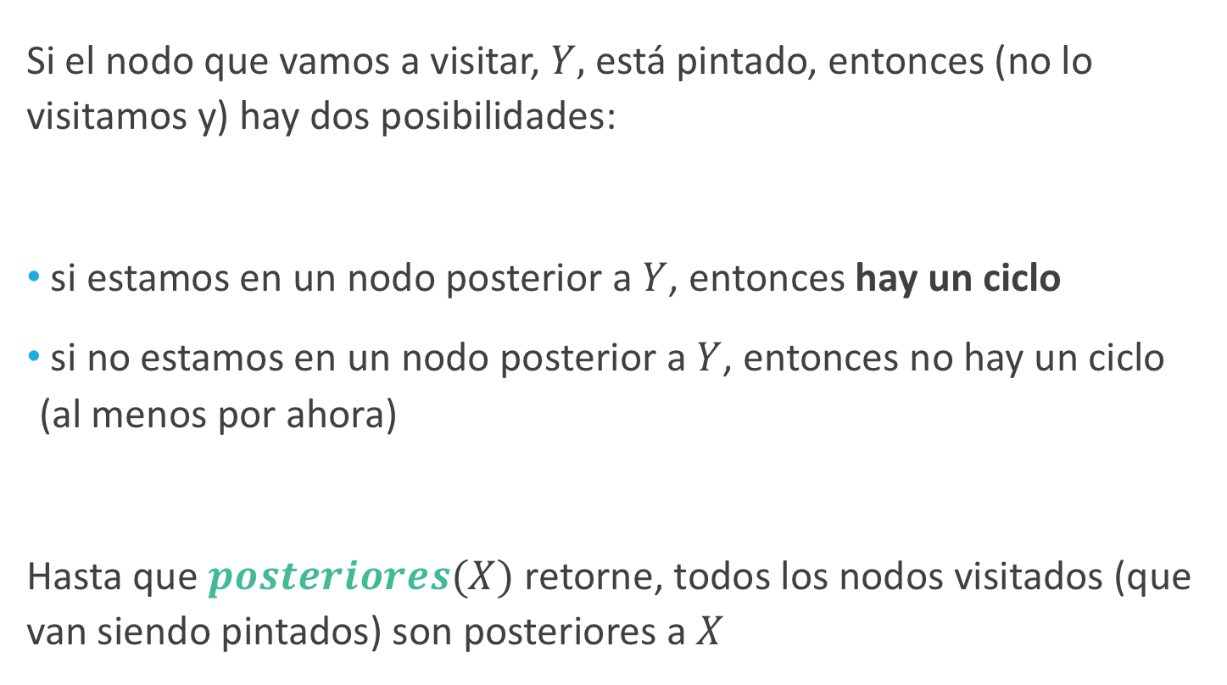
Regla de los ciclos
Si el nodo que vamos a visitar, $Y,$ está pintado, entonces (no lo visitamos y) hay dos posibilidades:
si estamos en un nodo posterior a $Y$, entonces hay un ciclo
si no estamos en un nodo posterior a $Y$, entonces no hay un ciclo (al menos por ahora)
Hasta que $posteriores(X)$ retorne, todos los nodos visitados (que van siendo pintados) son posteriores a $X$

Slide 40
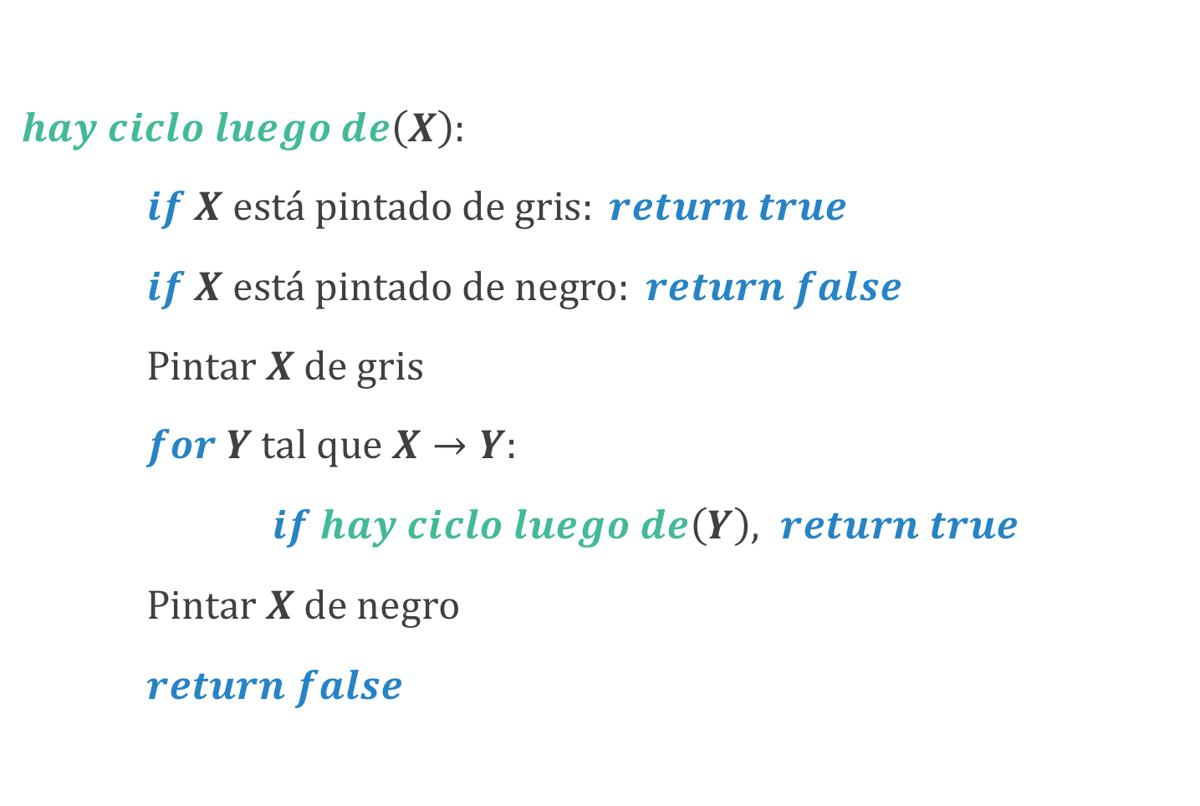
$$hay ciclo luego de\left(X\right):$$
$if X está pintado de gris: return true$
$if X está pintado de negro: return false$
$Pintar X de gris$
$for Y tal que X→Y:$
$if hay ciclo luego de\left(Y\right), return true$
$Pintar X de negro$
$return false$
Notes:
Ok, pero que pasa si el ciclo estaba en otro lado? Tenemos que partir desde cada nodo…

Slide 41

$hay ciclo en\left(G\left(V,E\right)\right)$:
$for X∈V:$
$if X está pintado, continue$
$if hay ciclo luego de \left(X\right):$
$return true$
$return false$

Slide 42
El algoritmo hay ciclo en en acción
N
H
R
Y
X
T
B
K
¿Hay un ciclo luego de B?
Notes:
Hay un ciclo entre los nodos X, R, H y K, que nos permite afirmar que X ha de ser realizado antes que X!

Slide 43
El algoritmo en acción
N
H
R
Y
X
T
B
K
No
Notes:
Hay un ciclo entre los nodos X, R, H y K, que nos permite afirmar que X ha de ser realizado antes que X!

Slide 44
El algoritmo en acción
N
H
R
Y
X
T
B
K
OK, ¿hay un ciclo luego de H?
Notes:
Hay un ciclo entre los nodos X, R, H y K, que nos permite afirmar que X ha de ser realizado antes que X!

Slide 45
El algoritmo en acción
N
H
R
Y
X
T
B
K
¿Hay un ciclo luego de H?
Notes:
Hay un ciclo entre los nodos X, R, H y K, que nos permite afirmar que X ha de ser realizado antes que X!

Slide 46
El algoritmo en acción
N
H
R
Y
X
T
B
K
¿Hay un ciclo luego de K?
Notes:
Hay un ciclo entre los nodos X, R, H y K, que nos permite afirmar que X ha de ser realizado antes que X!

Slide 47
El algoritmo en acción
N
H
R
Y
X
T
B
K
¿Hay un ciclo luego de K?
Notes:
Hay un ciclo entre los nodos X, R, H y K, que nos permite afirmar que X ha de ser realizado antes que X!

Slide 48
El algoritmo en acción
N
H
R
Y
X
T
B
K
¿Hay un ciclo luego de X?
Notes:
Hay un ciclo entre los nodos X, R, H y K, que nos permite afirmar que X ha de ser realizado antes que X!

Slide 49
El algoritmo en acción
N
H
R
Y
X
T
B
K
¿Hay un ciclo luego de N?
Notes:
Hay un ciclo entre los nodos X, R, H y K, que nos permite afirmar que X ha de ser realizado antes que X!

Slide 50
El algoritmo en acción
N
H
R
Y
X
T
B
K
¿Hay un ciclo luego de R?
Notes:
Hay un ciclo entre los nodos X, R, H y K, que nos permite afirmar que X ha de ser realizado antes que X!

Slide 51
El algoritmo en acción
N
H
R
Y
X
T
B
K
!!!!!!!!!!!!!!!!!!!!!!!!!!!!!!!!!!!!!!!!!
Notes:
Hay un ciclo entre los nodos X, R, H y K, que nos permite afirmar que X ha de ser realizado antes que X!

Slide 52
Algortimos de este tipo se llaman de “búsqueda en profundidad”
Los algoritmos de búsqueda en profundidad (o DFS) llegan hasta el final de una “rama” (una secuencia de aristas) antes de empezar a explorar otra
¿Cuál es la complejidad de estos algoritmos?
Notes:
¡La complejidad dependerá de como lo implementemos!

